Slide 1
FUNDAMENTOS DE DESARROLLO WEB
Web Storm
Alumno: Christian Vilca Apaza

Slide 2


Slide 3

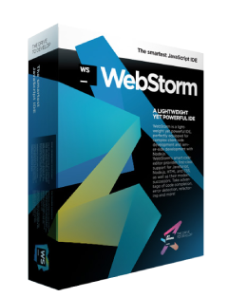
JetBrains Webstorm es un IDE profesional para Web, que es compatible con una amplia gama de tecnologías modernas relacionadas con el lenguaje de programación JavaScript, HTML y CCS, además ofrece la experiencia completa para el desarrollo Web productivo.

Slide 4

Historia
La primera versión de IntelliJ la IDEA fue liberada en enero 2001, y en aquel momento fue uno de los primeros IDE Java disponibles con navegación avanzada de código y capacidades de refactorización de código integrado.
En un informe de Infoworld en 2010, IntelliJ recibió la puntuación más alta entre las cuatro mejores herramientas de programación de Java: Eclipse, IntelliJ IDEA, NetBeans y Oracle JDeveloper.
En diciembre 2014, Google anunció la versión 1.0 de Android Studio, un IDE de código abierto para aplicaciones de Androidbasado en el código abierto de la edición comunitaria de IntelliJ IDEA.​ Otros entornos de desarrollo se basaron en IntelliJ incluidos AppCode, PhpStorm, PyCharm, RubyMine, WebStorm, y MPS.

Slide 5
Tecnologías
Web
Angular
React
Vue.js
Mobile
Ionic
Cordova
React Native
Server
Node.js
Meteor
Desktop
Electron

Slide 6
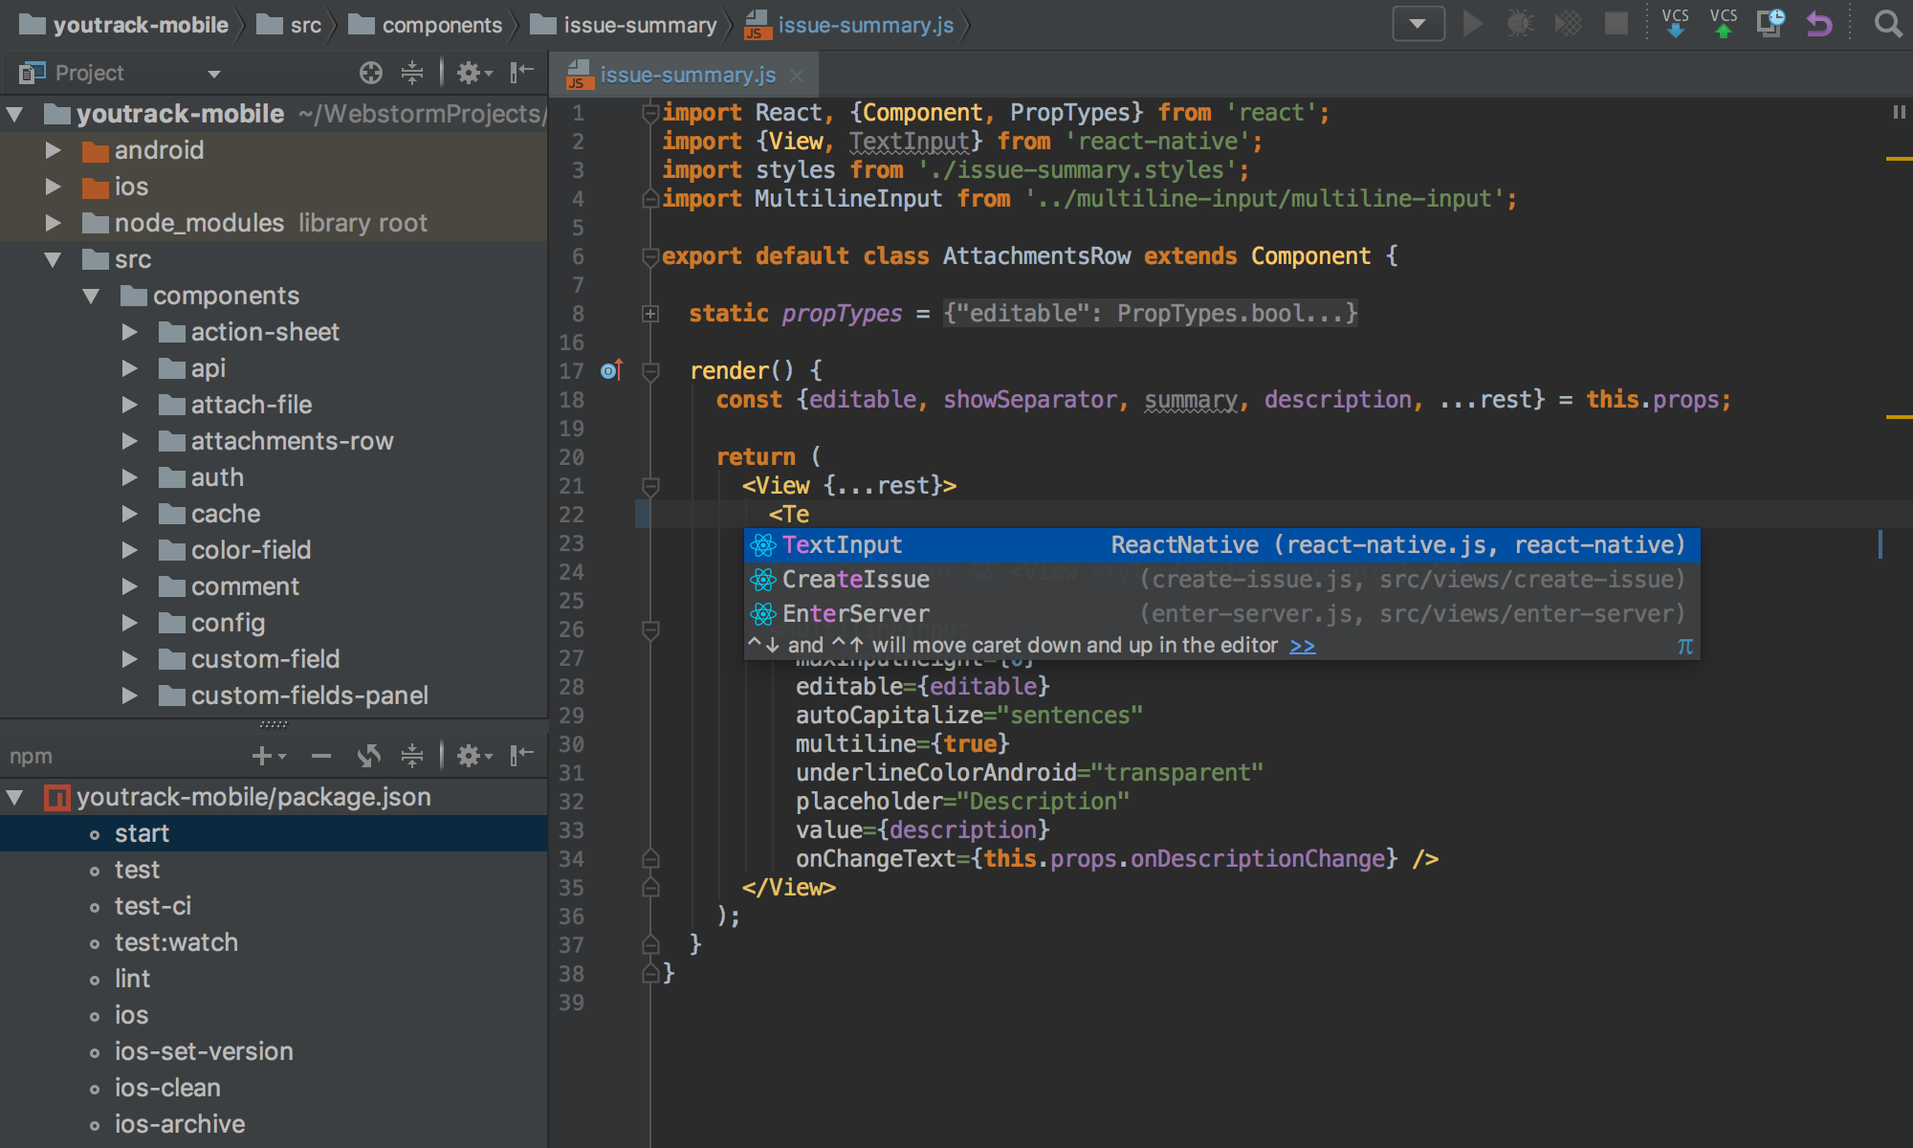
Interfaz

Slide 7
Posee
Depurador
Integración perfecta de herramientas
Examen de la unidad
Integración con VCS
Use una IU unificada simple para trabajar con Git, GitHub, Mercurial y otros VCS. Comprometa archivos, revisa los cambios y resuelve conflictos con una herramienta visual de diferencias / combinaciones en el IDE.

Slide 8
Licencias
Para estudiantes y profesores gratis.
Para asistencia en clase gratis.
Para proyectos Open Source Gratis.
Para universidades y organizaciones educativas 50% de descuento.
Para startups 50% de descuento.
Para cursos de formación, escuelas de codificación y bootcamps gratis.
Para ex titulares de licencias de estudiantes 25% de descuento
Para el Programa de Reconocimiento de Desarrolladores Gratis
Para organizaciones sin fines de lucro 50% de descuento.
Para grupos de usuarios gratis.
Para usuarios de herramientas competitivas 25% de descuento.

Slide 9
Pago mensual de US$ 12.90
Pago Anual de US$ 129.00

